Slide 1
2025학년도 화공트랙 융복합 과정 설명회
2025. 1. 7 (화) 14:00 ~
김용택 교수

Slide 2
화공트랙 융복합과정이란?
정유 및 석유화학, 정밀화학 산업분야 취업을 목표로 산업체 맞춤형 인력 양성을 위해 LG화학과의 collaboration으로 화공트랙 융복합과정을 2017년부터 운영하고 있음
기계, IT분야의 전공을 바탕으로 정유 및 석유화학, 정밀화학 산업분야의 화학관련회사 및 반도체 화학, 밧데리 소재, 바이오 등 정밀화학 산업분야의 취업을 희망하는 학생을 선발하여
실전 취업에 활용할 수 있는 일반화학, 석유화학, 정밀화학 분야와 관련된 기초화학지식과 실무형 생산관리, 산업안전일반에 대한 지식을 습득하게 됨
과정은 LG화학 여수공장의 지원을 받아 운영하며 화공입문과정,선배와의 대화 등 현장 실무 책임자의 초청 강연과 여수공장 현장 방문 등 을 통해 현장직 직무를 이해할 기회를 갖게 됨
맞춤형 화공트랙 융복합 과정은 생산 현장의 니즈를 반영한 과정 운영과 교과목 개발을 상시 업데이트하고 있으며, 2025년도에는 1학기 4과목(12학점)과 2학기 3과목(9학점)을 이수하게 됨
특히 화공트랙은 비교과과정으로 자격증 반 운영, 취업 전형 과정(지원서 작성, 인적성 검사, 모의면접)운영을 통해 학생중심, 취업중심 의 트랙반 을 운영 예정임

Slide 3
I. 화공트랙 융복합과정의 구성
화공트랙과정(1/2): 교과과정(전문지식 함양)
정규 교과목(사례)
산업체의 니즈를 반영하여 1학기 4과목(12학점), 2학기 3과목(9학점)으로 총 7과목(21학점) 이수
화학전공
산업안전/
생산관리
화학기초
학기 | 교과목(학점) | 강의목표(강의계획서 내용기준) | 담당교수 | 비고
1 | 석유화학개론(3) | 정유〮석유화학 산업에 대한 이해 및 생산현장전문기술자 자질 함양(지식,인성) 화학공장 스마트팩토리의 현장 응용사례 등 최근 산업 트랜드 업데이트 | 신임교수 | 이론 실습
 | 일반화학개론 (3) | 일반 화학 지식 습득 화학 관련 생산 현장에서 필요한 위험물 관련 지식 습득 | 김둘선교수 경상대 화공과 | 이론
 | 산업안전일반 (3) | 유해 위험요인 제거, 재해 및 직업병을 예방하는 방안과 실질적 사례 연구 안전하고 건강한 친환경 사업장을 실현할 수 있는 현장기술인 자질 함양 | 김용택교수 /LG화학 | 이론 실습
 | 생산관리실무 (3) | 현장전문기술자에게 필요한 현장생산관리 기법 습득 식스시그마 등 문제해결 역량 함양 | 박상태교수 /LG화학 | 이론 실습
2 | 공업화학기초(3) | 화학반응을 수반한 공업화학(industrial chemistry)에 대한 지식을 습득 나노기술, 연료전지, 반도체화학, 바이오 등의 첨단 정밀화학 분야 공업의 이해 | 신임교수 | 이론
 | 화공양론 (3) | 화학 공정계에 대한 물질 및 에너지 수지에 대한 이해 압력,온도,유량 등 공정변수들과의 상관 관계를 수리적 문제 해결 능력 함양 | 김둘선 교수 경상대 화공과 | 이론
 | 산업보건환경(3) | 산업현장에서 개인의 보건관리에 대한 이해 및 발생가능한 환경문제에 대해 이해도 제고를 통해 친환경 사업장을 실현할 수 있는 현장기술인 자질 함양 | 김용택 교수 /LG화학 | 이론 실습
강의는 LG화학/전자 임원 출신 교수 및 LG화학 현장실무책임자, 경상대 화공과 교수로 구성된 교수진 참여

Slide 4
I. 화공트랙 융복합과정의 구성
화공트랙과정(2/2): 비교과과정(취업 전형 과정)
비교과 과정 I (취업 준비 활동)
비교과 과정 II (취업 역량 강화)
Chapter. | 내용
1 | 사업장 견학
 | 현업실무자특강
 | 선배와의 대화 특강
Chapter. | 내용
2 | 화학기초입문과정(with.울산과학대)
 | 자격증 이수 과정
 | 입사지원서 작성 과정
 | 모의 인적성 과정
 | 모의 면접 과정
 | 동아리 활동 (화학 산업 뉴스 study 모의면접, 모의 인적성 등)

Slide 5
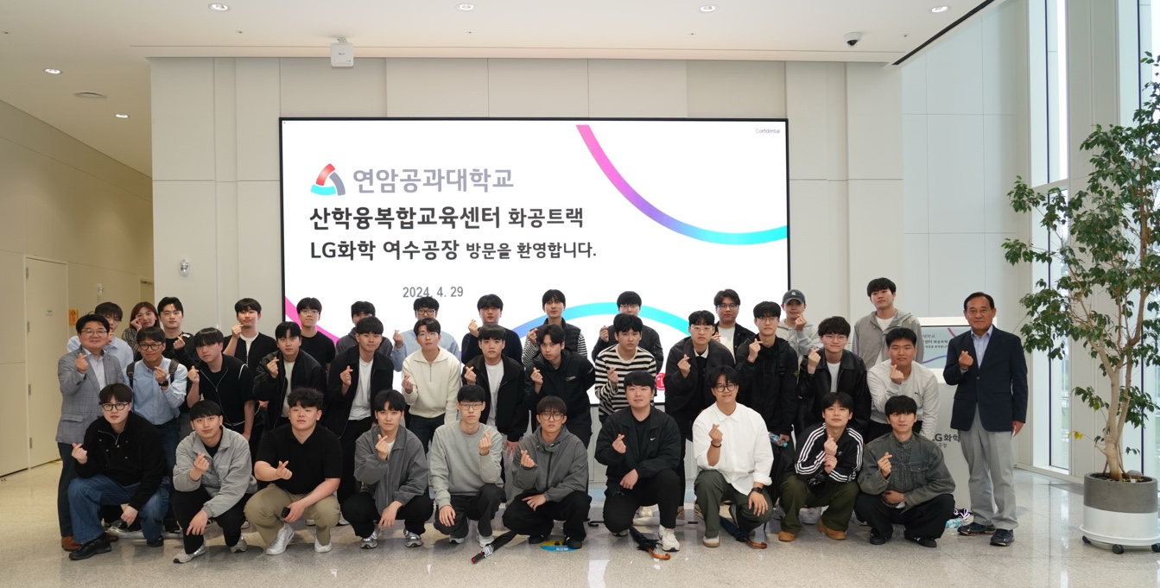
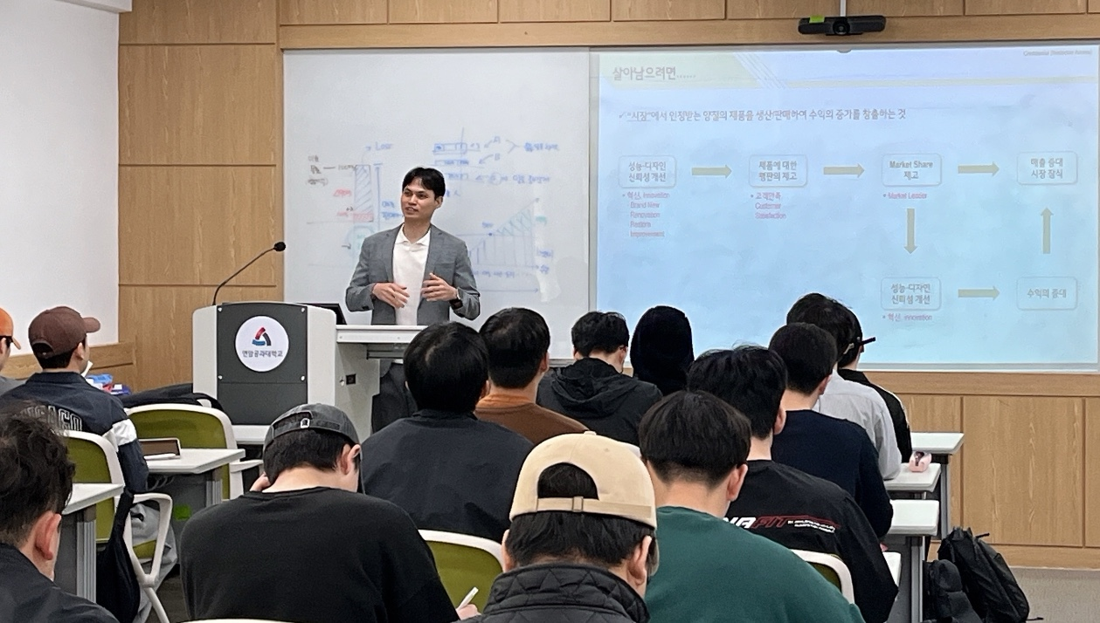
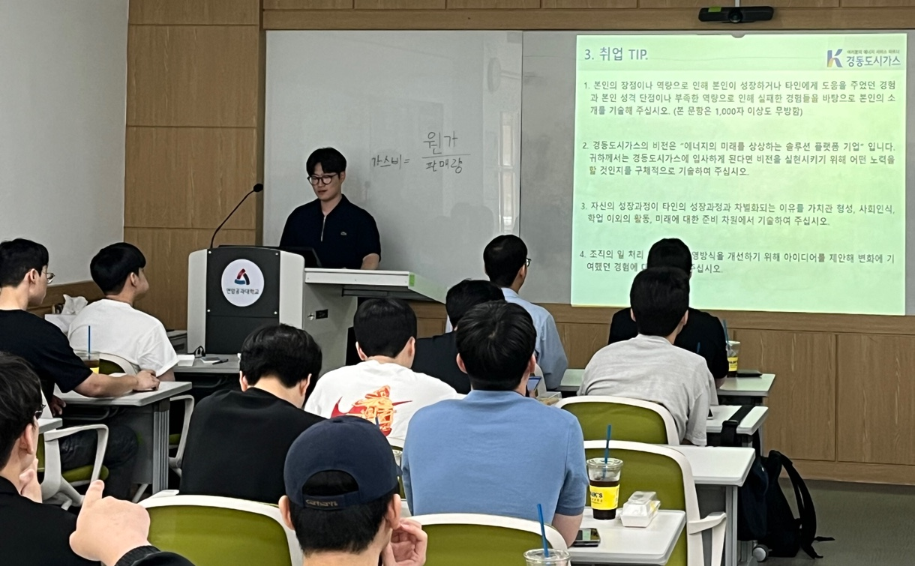
I. 화공트랙 융복합과정의 구성
화공트랙과정(2/2): 비교과과정(취업 전형 과정)
비정규 과정 I (사례)
현장 견학(LG화학)
현업실무자특강
선배와의 대화
LG화학 여수공장, 직업훈련원 방문(show-room,TMS)
정유 및 석유화학 생산현장의 특성과 장치설비의 이해
LG화학 여수공장 현업 종사자의 실제 경험 취득
대기환경 보전법, 안전작업허가,
배관개방 작업, PMS의 이해 등
작년도 화공트랙 선배와의 대화 특강 및 상담
경동도시가스, SK에너지, LG화학 등
(취업준비과정, 면접TIP)

Slide 6
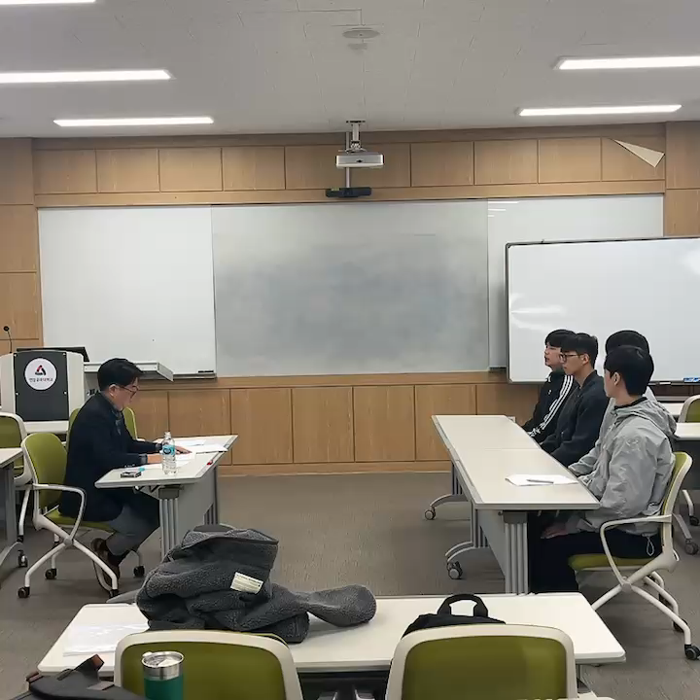
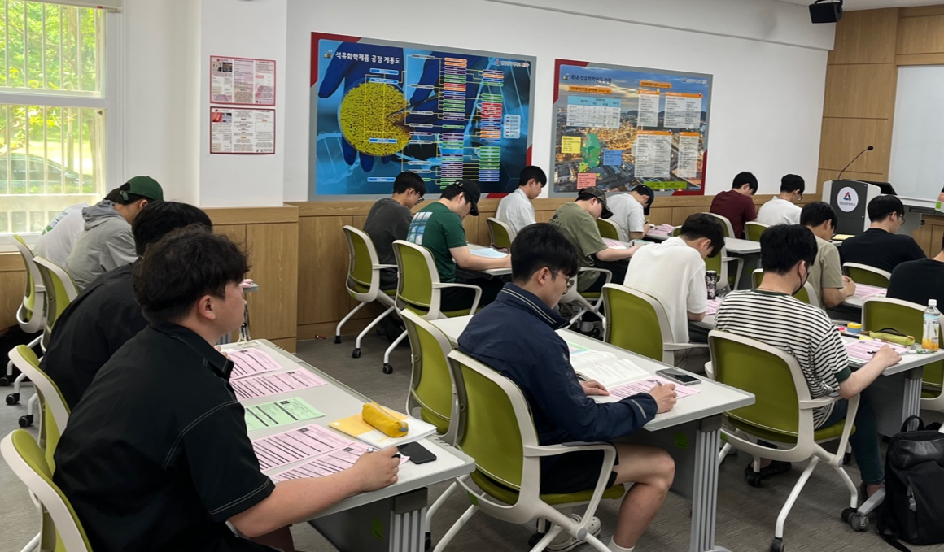
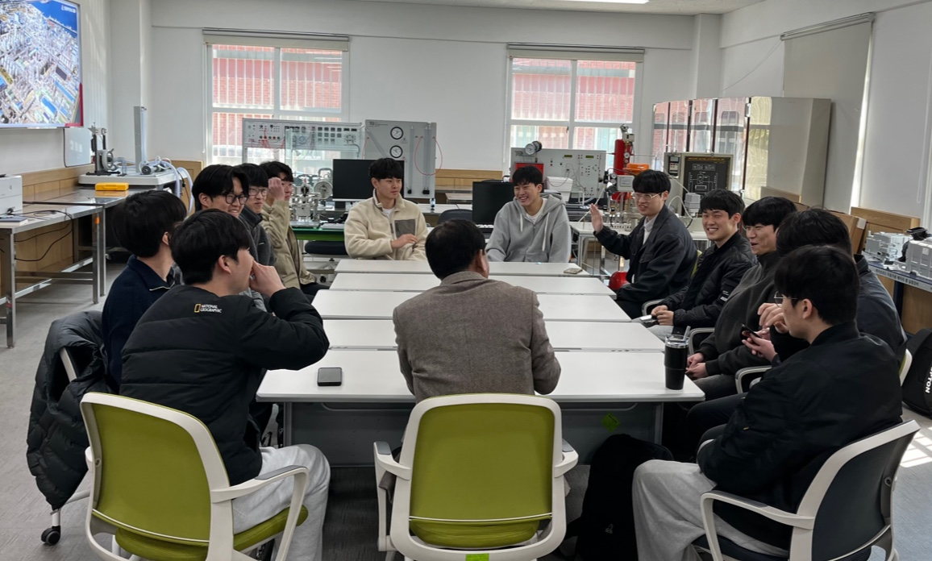
I. 화공트랙 융복합과정의 구성
화공트랙과정(2/2): 비교과과정(취업 전형 과정)
비정규 과정 II (사례)
모의면접 과정
자격증 반 운영
화공 취업동아리
LG화학 HR분야 30년 근무경력 화공트랙 교수의 모의면접 진행
입사지원서 작성, 모의 인적성 검사
모의 면접, 지원기업분석
회사 지원 시 필요한 자격증 반 운영(기능사, 산업기사 등)
화학관련 산업 뉴스 case study
모의 인적성 동아리
모의 면접 동아리

Slide 7
I. 화공트랙 융복합과정의 구성
화공트랙과정(2/2): 비교과과정(취업 전형 과정)
개강전
1학기
방학중
2학기
화공트랙 과정 | 1월 | 2월 | 3월 | 4월 | 5월 | 6월 | 7월 | 8월 | 9월 | 10월 | 11월 | 12월
모집 및 선발 : 전자(15명) 기계(15명) 모집
화학기초입문과정 : 화학 관련 지식 함양 (with. 울산과학대)
모의 인성검사 실시 : 취업 역량강화1
자격증 반 운영(기능사/산업기사) : 취업역량강화2
화공동아리 운영 : (3~5월) 산업 트렌드 분석 및 뉴스스크랩활동 : (6~12월) 면접 동아리
사업장 견학 : 실제 현장 경험 취득
현업실무자 특강 : 현업 종사자의 실제 경험 취득
선배와의 대화 특강 : 작년도 선배 특강 및 상담
입사지원서 작성 과정 : 2,3,4월 경험을 토대로 희망 회사 자소서 작성
모의면접 과정 : 지원 회사 별 모의면접진행

Slide 8
II. 2025학년도 화공트랙 융복합 과정 참여학생 선발 일정
산업계의 수요를 반영하여 2025학년도 화공트랙 융복합과정은 2개 반, 30명 내외로 운영
■ 모집 대상 및 인원
- 2학년(2년제), 3학년(3년제) 학생을 대상으로 총 30명 내외
화공트랙_ IT공학부 15명 내외
화공트랙_ 기계공학부 15명 내외
■ 모집 일정:
- 융복합 설명회 : 1/7(화) 14:00
- 참가신청/접수 : 1/8(수)~1/16(목) 14:00
- 접수방법 : 온라인 접수 (*접속링크 : 연암공과대학교 트랙반)
- 제출서류 : 참가신청서, 고교생활기록부, 자격증 사본(해당자), 어학성적증명서(해당자)
- 면접(필요시) : 1/21(화)~1/22(수)
- 결과발표 : 1/23(목) (*개별 안내)
- 관련문의 : 055-751-2110/ jihee@yc.ac.kr (산학융복합교육센터 김지희)

Slide 9
III. Q & A
Q & A

